Slide 1




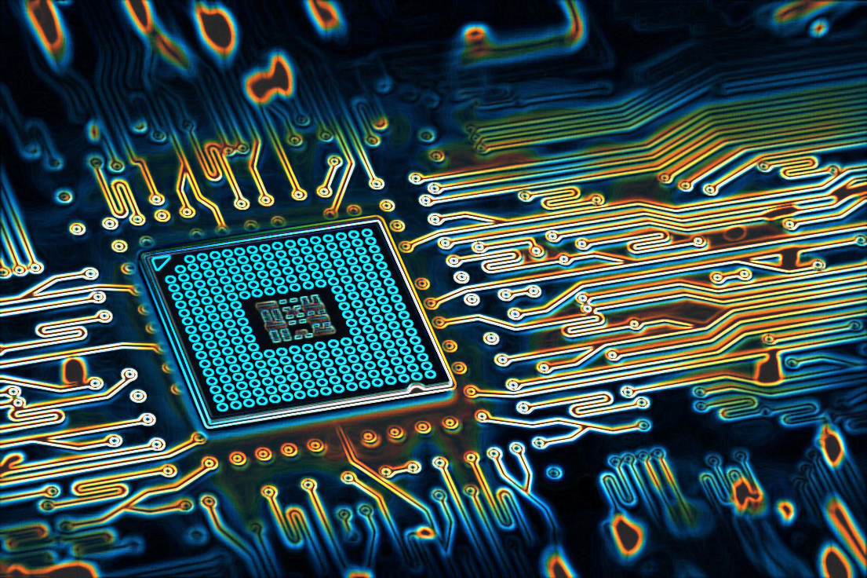

Технология получения слоистой структуры BiFeO₃/YBa₂Cu₃O_{7-δ}/SiO₂/Si, проявляющей мемристивные свойства
АКСЕЛЕРАТОР ДГУ
Фокус-группа №1 «Функциональные и конструкционные материалы нового поколения для перспективных производственных технологий, ресурсосберегающей энергетики и медицины будущего»
2023

Slide 2
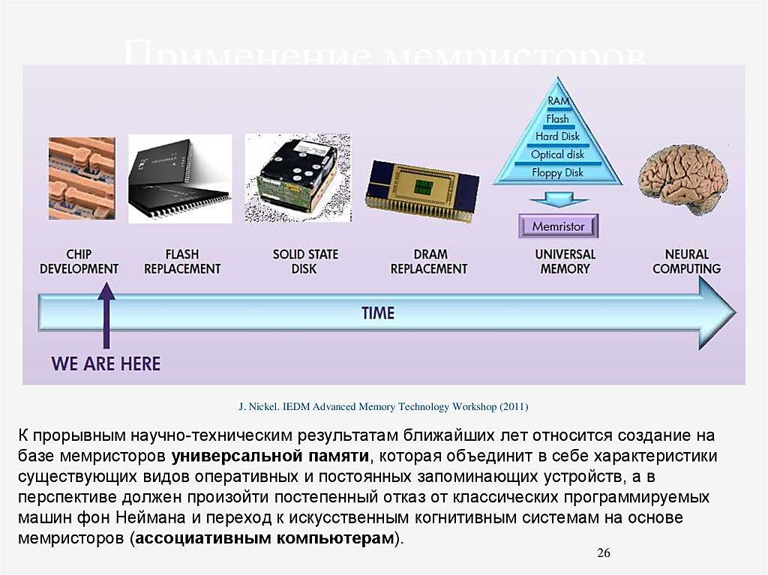
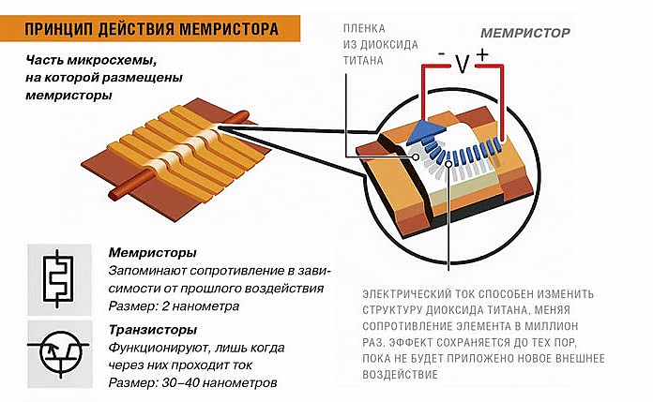

Оксидная
пленка
Проблема
Поиск эффективных материалов.
Разработке технологии изготовления мемристоров
АКСЕЛЕРАТОР ДГУ

Slide 3

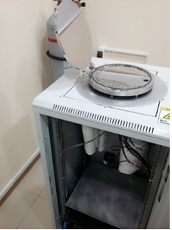
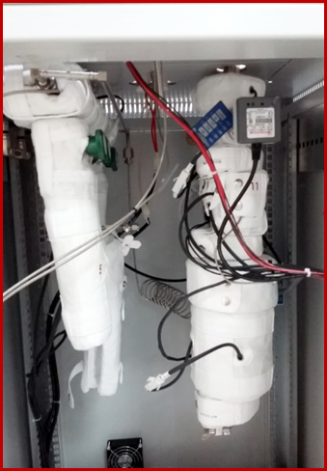
Решение
Разработка технологии получении слоистых структур на основе феррита висмута методом АСО на поверхности пленок YBa₂Cu₃O_{7–δ} с возможностью управления магнитным полем, а также исследование их структуры и свойств.
Были поставлены следующие задачи:
Установка атомно-слоевого осаждения
Исследование структуры и свойств пленок YBa₂Cu₃O_{7–δ} и оптимизация технологических режимов процесса осаждения феррита висмута на их поверхности методом АСО
Исследования структуры и мемристивного эффекта тонкопленочных образцов в различных магнитных полях (постоянных)
Получение пленок YBCO методом магнетронного распыления
Изготовление мемристивных структур состава Me/BiFeO₃/YBCO/SiO₂/Si/Me
Si
АКСЕЛЕРАТОР ДГУ

Slide 4

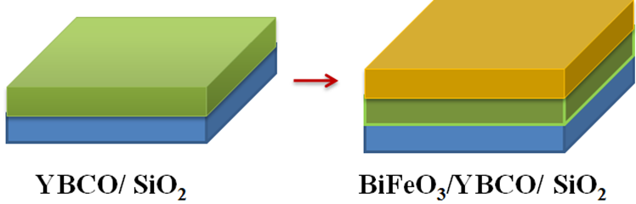
Научная новизна идеи
получение сверхтонких слоев феррита висмута методом атомно-слоевого осаждения (АСО).
возможность воздействия магнитным полем на переключение в гибридных структурах типа Me/BiFeO₃/YBCO/ SiO₂ (Me: Pt, Ag, Ti);
АКСЕЛЕРАТОР ДГУ

Slide 5
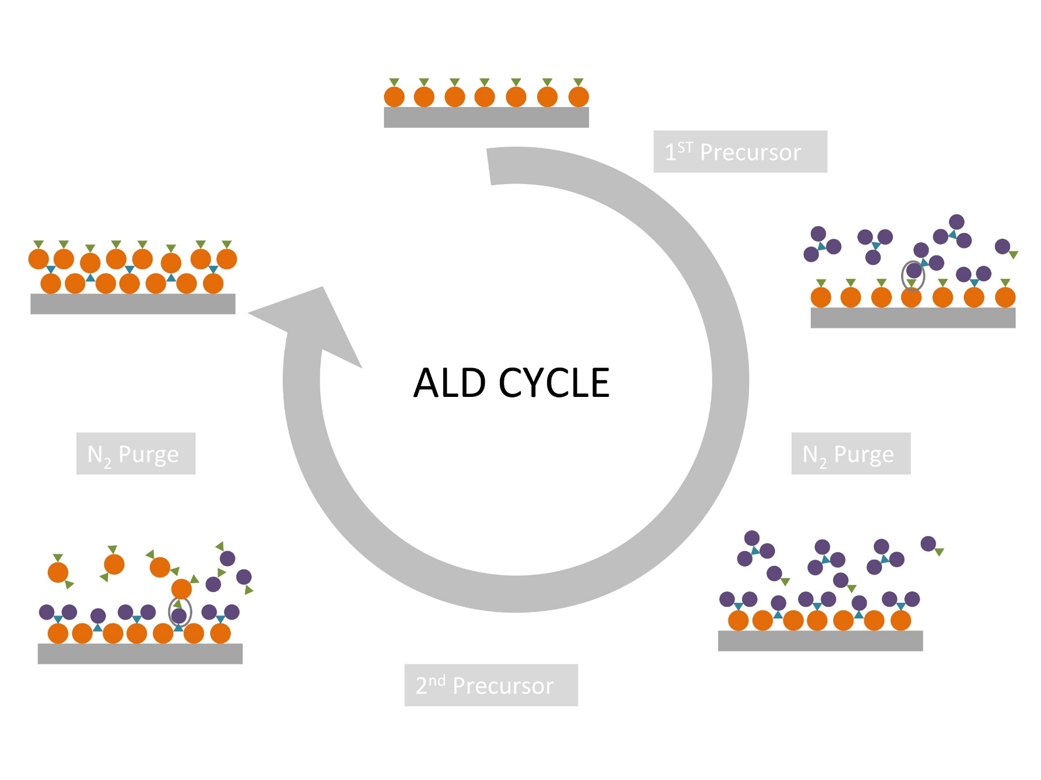
Техническая значимость идеи
Формировании качественного нанослоя BiFeO3 на поверхности слоев YBa₂Cu₃O_{7-δ} методом АСО.
Поверхностно контролируемый метод, позволяющий достичь 100% конформность.
Прецизионный контроль толщины.
Низкие температуры процессов и возможность нанесения смешанных слоев.
Удешевление технологии производств
Совместимость с любым типом подложек
АКСЕЛЕРАТОР ДГУ

Slide 6
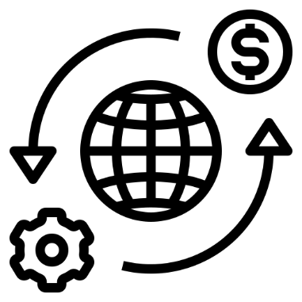
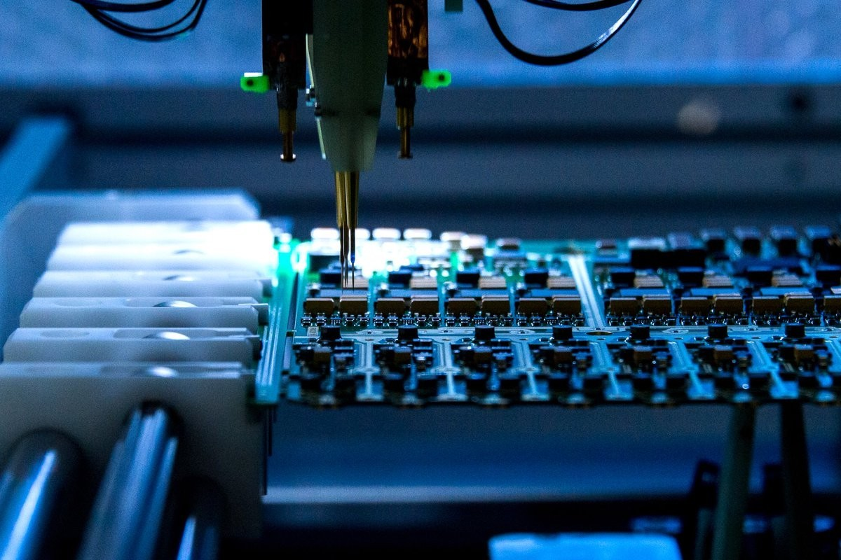
Перспективы коммерциализации
Потенциальные потребители:
-Предприятия по производству микроэлектроники;
Компании по производству чипов
Научно-исследовательские институты и компании
На этапе НИОКР сложно рассчитать себестоимость продукта.
АКСЕЛЕРАТОР ДГУ

Slide 7
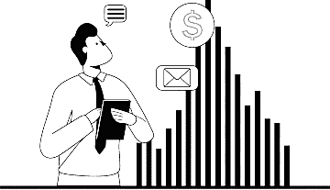
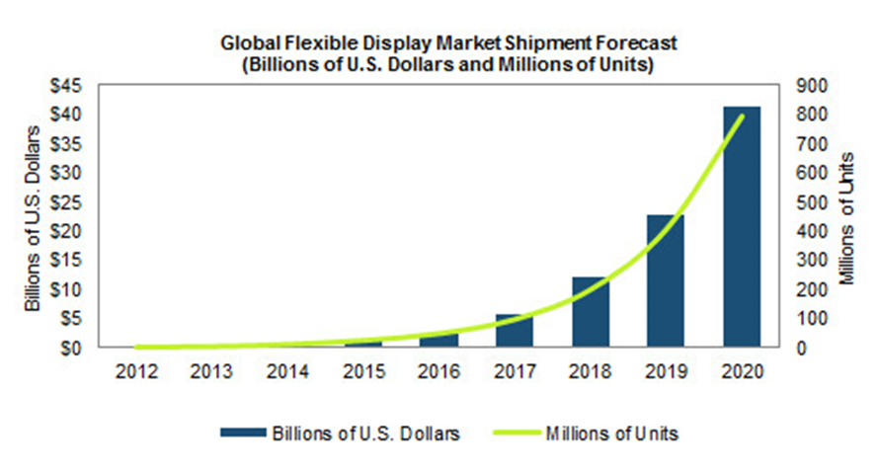
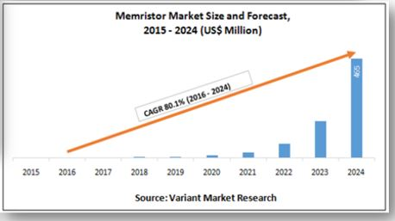




Рынок
Рынок мемристоров с каждым годом увеличивается. В 2020 году рынок был оценен в 2,4 млрд, и, как ожидается, к 2025 году достигнет 38 млрд долларов.
Выдающиеся игроки на этом рынке это такие компания как HEWLETT PACKARD (HP), AMD Inc, Samsung Electronics, корпорация IBM.
АКСЕЛЕРАТОР ДГУ

Slide 8
План реализации стартап-проекта
1-этап
2-этап
3-этап
5-этап
4-этап
Тестирование и подбор прекурсоров для молекулярно-слоевого осаждения с максимальным приростом толщины за один цикл
Оптимизация режимов молекулярно-слоевого осаждения
Согласование с партнером реального сектора экономики технических характеристик конечного продукта
Маркетинг, участие в выставочно-ярмарочных мероприятиях
Патентование разработки и подписание лицензионных соглашений на использование технологии
АКСЕЛЕРАТОР ДГУ

Slide 9
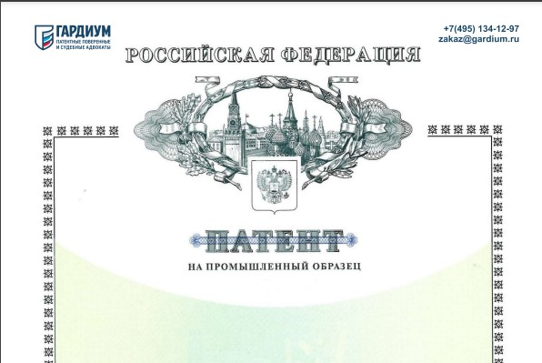
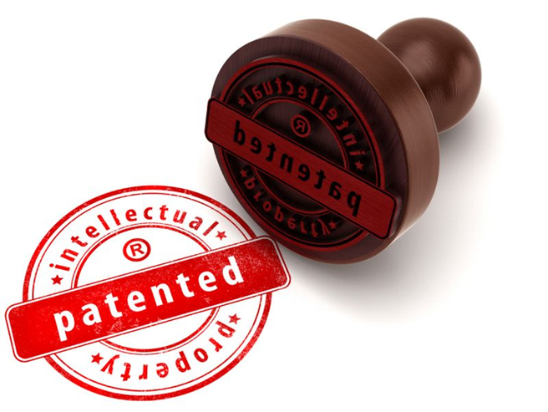
Меры по защите прав на интеллектуальную собственность
Предполагается патентование данной технологии.
Этап патентования – подана заявка на патент
АКСЕЛЕРАТОР ДГУ

Slide 10



Команда проекта
Фараджев Шамиль Пиралиевич. Руководитель.
Осуществление процесса атомно-слоевого осаждения.
Образование Высшее, аспирантура, инженер.
Гаджиев Расулула Рамазанович
Контроль процессов атомно-слоевого
осаждения. Магистрант 2 года обучения
Исмаилов Загир Лукманович
Исследование свойств и структур.
Студент 2 курса.
Хадисов Мовлид Русланович
Поиск и подготовка прекурсоров.
Студент 2 курса.
АКСЕЛЕРАТОР ДГУ

Slide 11
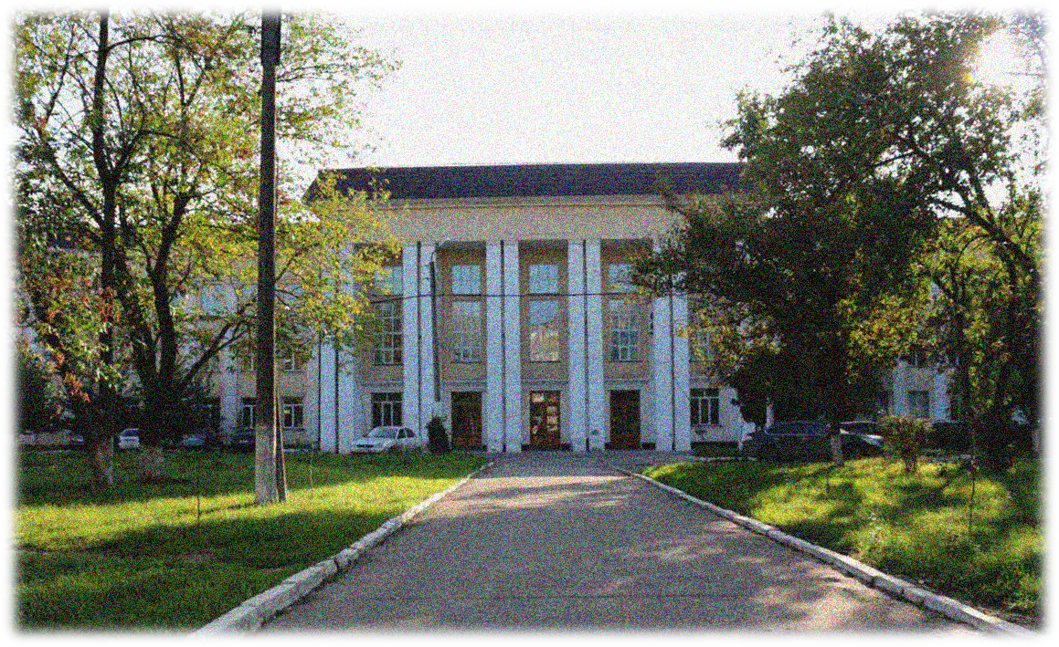
Спасибо за внимание!
АКСЕЛЕРАТОР ДГУ
2022

